Slide 1
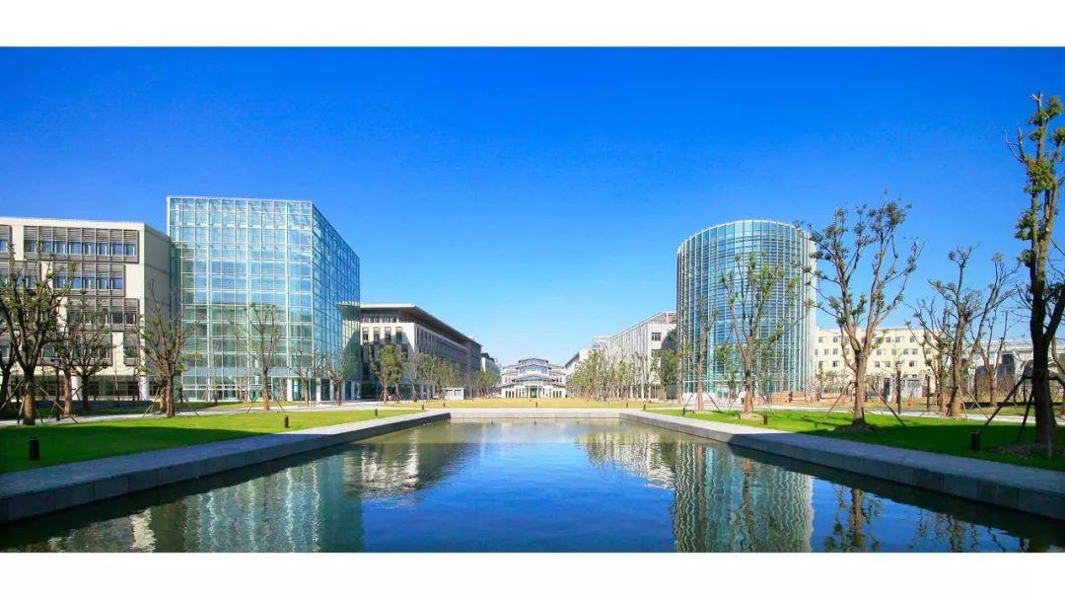
珍惜大学生活
开拓新的境界

Slide 2
问题
有一种观点认为，一个人的人生是一个整体，而构成这个整体的每一个环节都具有其内在的意义，也就是说自己的每一次言行都具有其内在的意义，你是否赞同这个观点？
你对大学生活在自己人生中的阶段性意义有什么样的思考？

Slide 3

一位爸爸不让女儿上大学，说不上大学一样可以生活得很好，你怎么看？
A
爸爸不讲道理
B
爸爸说的挺有道理
C
说不清楚
D
担心女儿被爸爸说中了

Slide 4
你上大学的目的是什么？

Slide 5

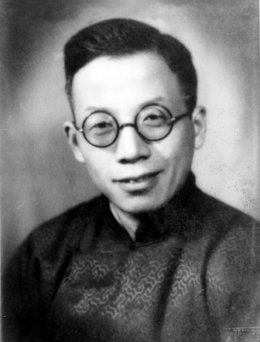

1936年9月竺可桢浙大开学典礼演讲
第一，到大学来做什么？
第二，将来毕业后做什么样的人？
第一，诸位求学，应不仅在科目本身，而且要训练如何能正确地训练自己的思想;
第二，我们人生的目的是在能服务，而不在享受。

Slide 6
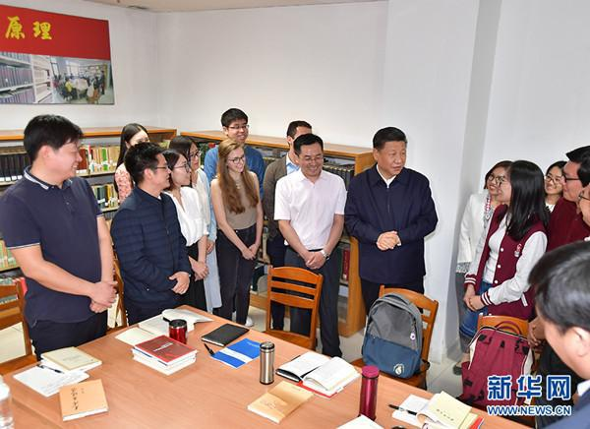
一、大学是什么
大学是立德树人、培养人才的地方，是青年人学习知识、增长才干、放飞梦想的地方。

Slide 7
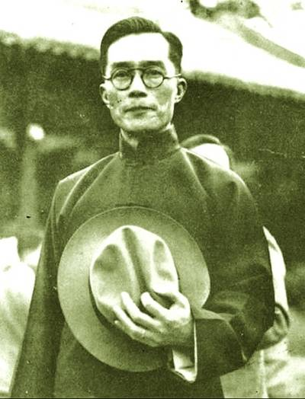
所谓大学者，非谓有大楼之谓也，有大师之谓也。
———梅贻琦（清华校长）

Slide 8
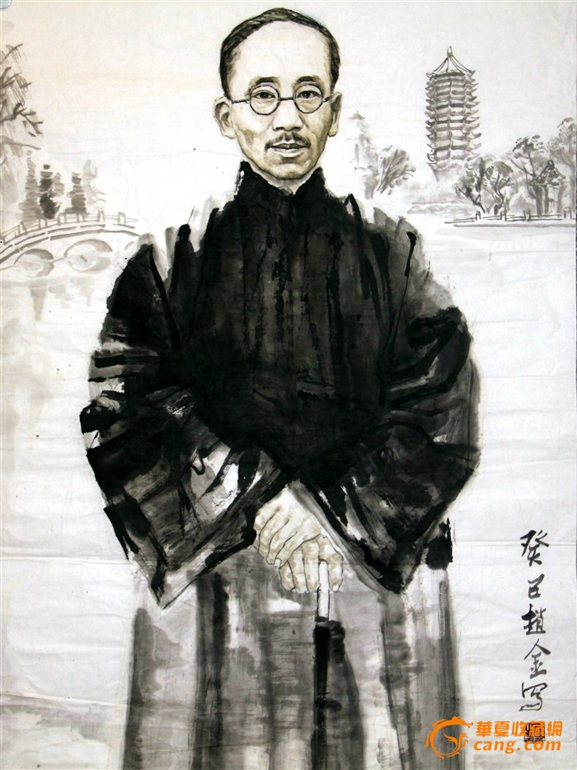
“大学者，研究高深学问者也。”大学并不是赎卖毕业的机关，也不是灌输固定知识的机关，而是研究学理的机关。
——蔡元培

Slide 9
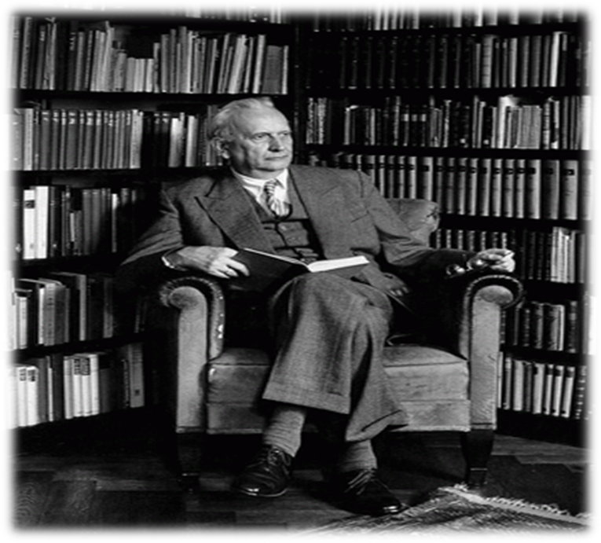
大学是研究和传授科学的殿堂，是教育新人成长的世界，是个体之间富有生命的交往，是学术勃发的世界。
  ——雅斯贝尔斯（德）

Slide 10
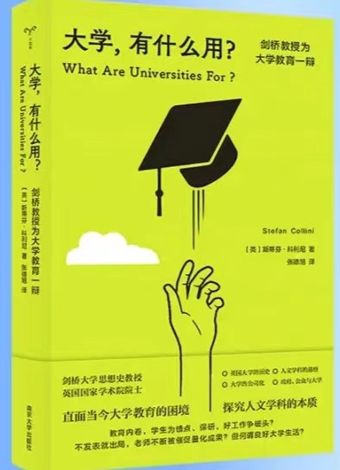
现代大学的四个特征
1.它所提供的中学以上的“教育”，不止于职业培训。
2.它追求高深学问，促进前沿研究，大学的特质不完全受制于解决眼前的实际问题。
3.这些科研活动的开展，并不局限于某个单一学科或范围狭窄的学科群。
4.就思想活动而言，它享有某种形式的高校自治权。
Stefan Collini,大学，有什么用？南京大学出版社，2023：19。

Slide 11
1.律师对高校管理的权力日益扩大；
2.生成式人工智能使人工智能领域跨越了一个尚未定义且至关重要的关键门槛。整个高教行业似乎尚未证明高教与研究机构能适应这一技术并跟上其迅猛的发展步伐；
3.捐赠者对学校管理的影响。（哈佛、宾夕法尼亚大学校长先后辞职）
4.大学领导者面临的生存问题——谁在负责？技术如何成为行善的力量？我们要为哪些学生服务？
美国《高等教育纪事》：《2024年度高教趋势报告》

Slide 12
大学精神要义
《大学》“大学之道，在明明德，在新民，在止于至善”
欧洲中世纪：博雅教育（liberal education ）
18-19世纪：洪堡大学“大学的真正成就在于它使学生有可能或者说迫使学生至少在他一生中有一段时间完全献身于他个人道德和精神上的完善。”
现代新型大学：自由与独立精神

Slide 13
复旦通识教育改革理念
基本目标是：向本科学生展示人类的基础性学问与精神实践领域中的问题、思考和探索之路，展示人类社会历史的重大演变和人类当代状况的基本性质，帮助学生获得在祖国语言实践中的生命体验，以引导学生形成天下关怀、文化自觉与学术探讨之精神。

Slide 14
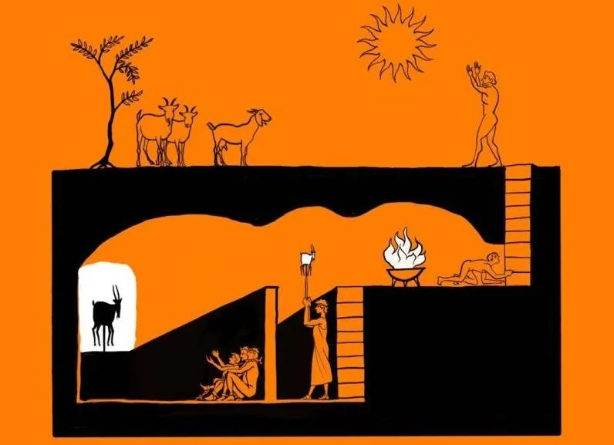
柏拉图的洞喻

Slide 15
能力清单（纳斯鲍姆，《正义的前沿》，p53-55。）
1.生命:能够活到正常的预期寿命;
2.身体健康:保持良好的健康状况,包括生殖健康、充足的营养和适当的居所;
3.身体完整:能够自由地迁徙、免受暴力攻击(包括性侵犯和家庭暴力)、有机会得到性满足和进行生殖选择;
4.感觉、想象和思考:能够以“真正的人”的方式,以被充分教育所告知和培育的方式(包括但不限于文学、基本数学和科学训练),来使用感觉、思考和理性。在体验和从事出于自己选择的工作和事情时,如宗教、文学、音乐等,能够运用想象和思考。能够以保证政治和艺术演讲的表达自由、宗教行为自由得到保护的方式,运用其心智。能够拥有愉快的经历和避免不必要的痛苦;
5.情感:有能力去爱、悲伤、感激以及适度的愤怒,不要因恐惧和焦虑而不能发展自己的情感,支持某种人类友谊形式在情感发展中具有至关重要性;
6.实践理性:能够形成一种善的观念,并且对人生规划进行批判性反思;
7.归属:能够与别人一起生活,从事各种形式的社会交往。能够设身处地为他人的情境着想。具有自尊和不被羞辱的社会基础。能够被当作与其他人具有平等价值的、有尊严的个体来对待,不存在基于种族、性别、性取向、种姓、族群、宗教、民族起源的歧视;
8.其他物种:能够和动物、植物和自然世界共同生活,并关心它们;
9.玩耍:能够笑、玩以及享受娱乐活动;
10.对自身环境的控制:政治上具有参与权、言论自由及集会自由,物质上拥有财产权和工作权。

Slide 16
世界一流大学都是在服务自己国家发展中成长起来的
文化传承
知识积累
国家存续
社会发展
制度运行
培养社会发展所需要的人
（社会主义建设者和接班人）

Slide 17
“加快建设世界重要人才中心和创新高地，促进人才区域合理布局和协调发展，着力形成人才国际竞争的比较优势，加快建设国家战略人才力量，努力培养造就更多大师、战略科学家、一流科技领军人才和创新团队、青年科技人才、卓越工程师、大国工匠、高技能人才。加强人才国际交流，用好用活各类人才。”
——2022年10月16日，习近平在中国共产党第二十次全国代表大会上的报告

Slide 18
如何理解现代社会——基于Hartmut Rosa“加速社会”理论

Slide 19

现代社会的核心标准：动态稳定
为了保持现状，它需要持续增长（经济），加速（技术）和革新（文化），从而使得世界可用，可达，可得（即所谓3A战略，available, accessible,attainble）,而根本的目的是可控。
Beyond the Echo-chamber: An Interview with Hartmut Rosa on Resonance and Alienation
Thijs Lijster, Robin Celikates & Hartmut Rosa

Slide 20
生活的价值（逻辑极化）
“如果我的目标是照顾我的孩子到成年（我们通常认为这对孩子来说是好的），那么至关重要的就是我——作为家长——要照顾他们，而不仅仅是有个人要照料他们，因此，说我的目标不是以我的生存为条件就是合理的。我的目标是活下来照顾我的孩子，而不仅仅是只要我活着就去照顾他们。但是如果我向着这个目标的努力是完全不必要的，也就是说，如果就算我在这个目标实现之前死了，这个目标打算要实现的价值还是很有可能而且有效地实现的，那么把这个目标当作无条件的就不是合理的，即便这个目标将要实现的价值本身并不依赖我的生存。”
拉兹，继续活着的价值，p102

Slide 21
思考：
一种行为，如果不能获得期待的相应结果，行为的意义何在？

Slide 22
Agency, Communion(两套动机或目标)
“Agency arises from striving to individuate and expand the self and involves qualities such as efficiency(效率), competence（权能）, and assertiveness（自信）. Communion arises from striving to integrate the self in a larger social unit through caring for others and involves qualities such as benevolence(仁), cooperation（合作）, and empathy（移情）.”
Chen, X.,Li, M., and Wei, Q,(2019),Agency and Communion from the perspective of self versus others: The Moderating role of Social Class, Frontiers in Psychology. 10. Doi.org/10.3389/fpsyg.2019.02861.

Slide 23
秋风已喧耳畔 白露未染林头
主体与世界（“秋风”“白露”）之间的互动及“共鸣”，倾听彼-此的“声音”，同时发生适应性转化，Adaptive transformation(Rosa讲的第三个特点，其他三个是被触动，Being affected,自我效能，self-efficacy,不可控性，Uncontrollability)

Slide 24
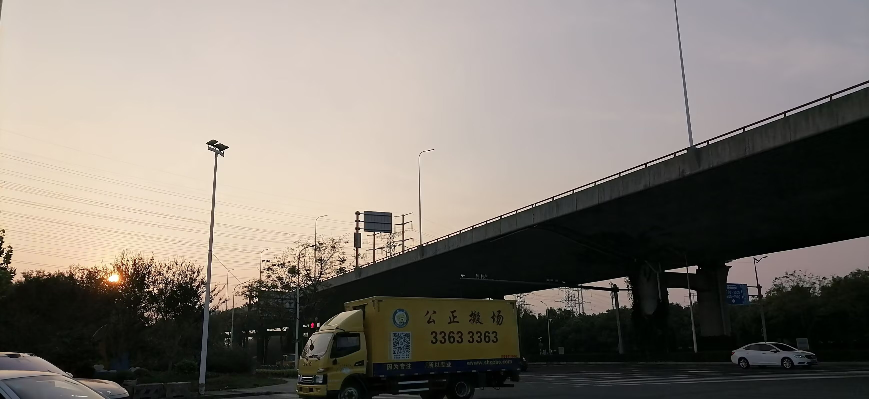
与夕阳并行，追逐着晚风，听子弹头呼啸而过

Slide 25
尾声（特朗斯特罗姆）
十二月。瑞典是一艘被拖起的毁坏的战舰。它的桅杆
斜向黄昏的天空。黄昏比白天更长——通向这里的路充满石块:
中午时分，光才抵达，冬天的竞技场拔地而起被梦幻的云朵照亮。这时，
突然，白烟从乡村
晕眩地上升。而云朵高高垂挂
海在天树的根旁挖掘
走神地，仿佛在倾听着什么
（一只看不见的鸟穿越灵魂
黑暗背转的半边，用叫声
唤醒睡者。折射器于是
转动，捕捉另一个时辰，
这是夏:山哞哞地叫。饱食
光和溪流的阳光被透明手上举起……然后一切消失
如黑暗中断裂的电影胶片。）
此刻，金星焚烧云朵
树、花园、房屋在膨胀，在
黑暗无声的雪崩中变大。
星光下，在夜的X光底片
过着轮廓生活的隐秘风景
呈现得越来越清晰。
一个阴影拖着雪橇穿过房屋
它们在等待。

Slide 26
傍晚六点，风
像一队骑兵，哄响着踏过
黑暗中村庄的小路。哦，黑色的
焦虑在怎样地喧嚣，平息！
房屋站着，被绑在静止之舞
之中，绑在睡梦的喧嚣里。风
一阵接着一阵地飘过海湾，飘向甩动身体的开阔水面。
星星绝望地在舞动着旌旗。
在飞云中时隐时现，飞云
只有遮挡住光，才能
获得生存，就像缠绕灵魂的
旧时的云朵。我
经过马厩，听见轰响中
病马在那里不停地跺脚。
这是风暴的起程，始于一扇
拼命在甩动的破门，
始于手里摆动的马灯，山里
一只惊叫的野兽。启程，雷霆的声
音越过马棚的屋顶，在电话线里
嗡嗡咆哮，在夜的屋顶上
尖利地吹着口哨，树
无奈地向大地抛掷枝条。

Slide 27
一个曲子从风笛中飘出！
一个风笛曲子在前进，
轻松。一只浩荡的队伍。一座进军
的森林！
船头波涛汹涌，黑暗移动
陆地，水并肩前进。死者，
已步入船舱，他们和我们结伴
同行:一次海上游行，一次
不是追逐而是安定的漫游。
世界不停拆除自己的
营帐。风在夏日攥住橡树的船帆，把地球扔向前去。
小湖黝黑的怀中，睡莲
划动隐秘的四肢，如在逃亡。
一块巨石滚入宇宙的大厅。
群岛在夏日黄昏的光中
从地平线上升。古老的村庄
正在途中，骑着季节喜鹊
尖叫的轮子，向森林深处挺进。
当岁月蹬掉脚上的靴子
当太阳向天上攀登，树便披上绿荫
用饱满的风自在地扬帆远航。
山脚下，针叶林微波荡漾，
但夏日长长温暖的波涛涌来
缓缓漫过树梢，作短暂的
休息，再一次退回——
光秃的岸仍在。最后:上帝的精气就像尼罗河，按
不同时代文献统计的节奏
涨潮，退潮。
但上帝万古不化所以在这里很少受到关注。
祂从边沿横穿过进军的队伍。
像船穿越迷雾而不被雾所发现。寂静。
信号是灯笼暗淡的光芒。

Slide 28

一样的大学校园 不同的人生收获
教学案例

Slide 29
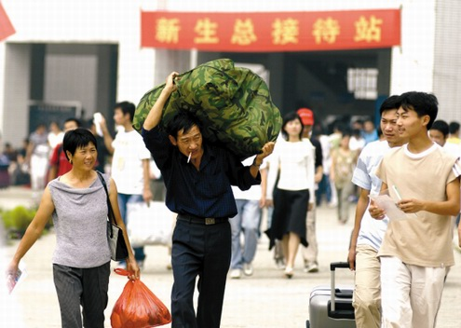
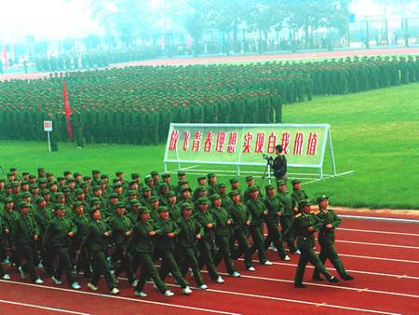
每年，中国有千万年轻人满怀憧憬地步入大学，成为大学生。
新生在家长陪同下到学校报到
新生入学前参加军训

Slide 30
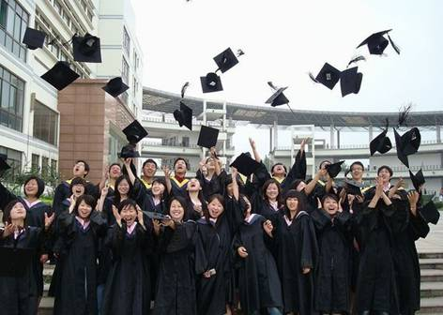
四年后，同样数以千万计的大学生离开校园，涌入社会。
毕业了
近年中国高校毕业生人数变化

Slide 31
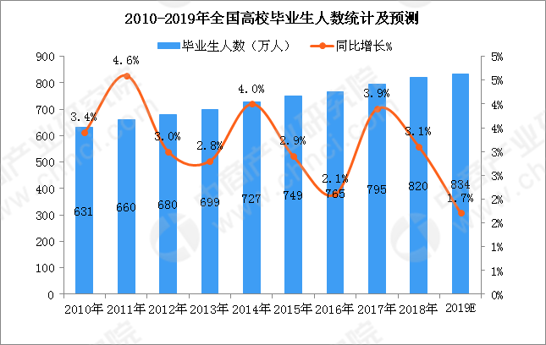

Slide 32
2020年： 874万
2021年： 909万
2022年：1076万
2023年：1158万
2024年：1179万

Slide 33
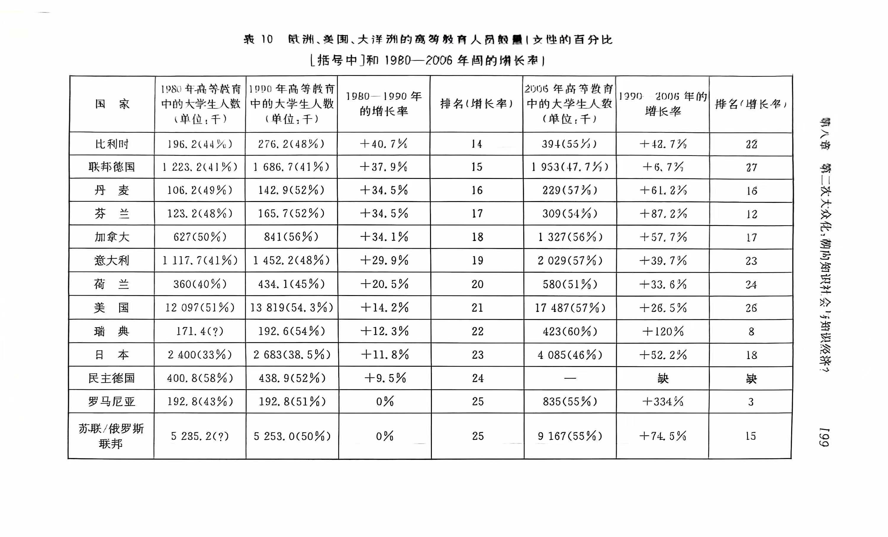
Notes:
Christophe Charle, 大学的历史：从12世纪到21世纪，成家桢译，华东师范大学出版社，2021：199-201。

Slide 34
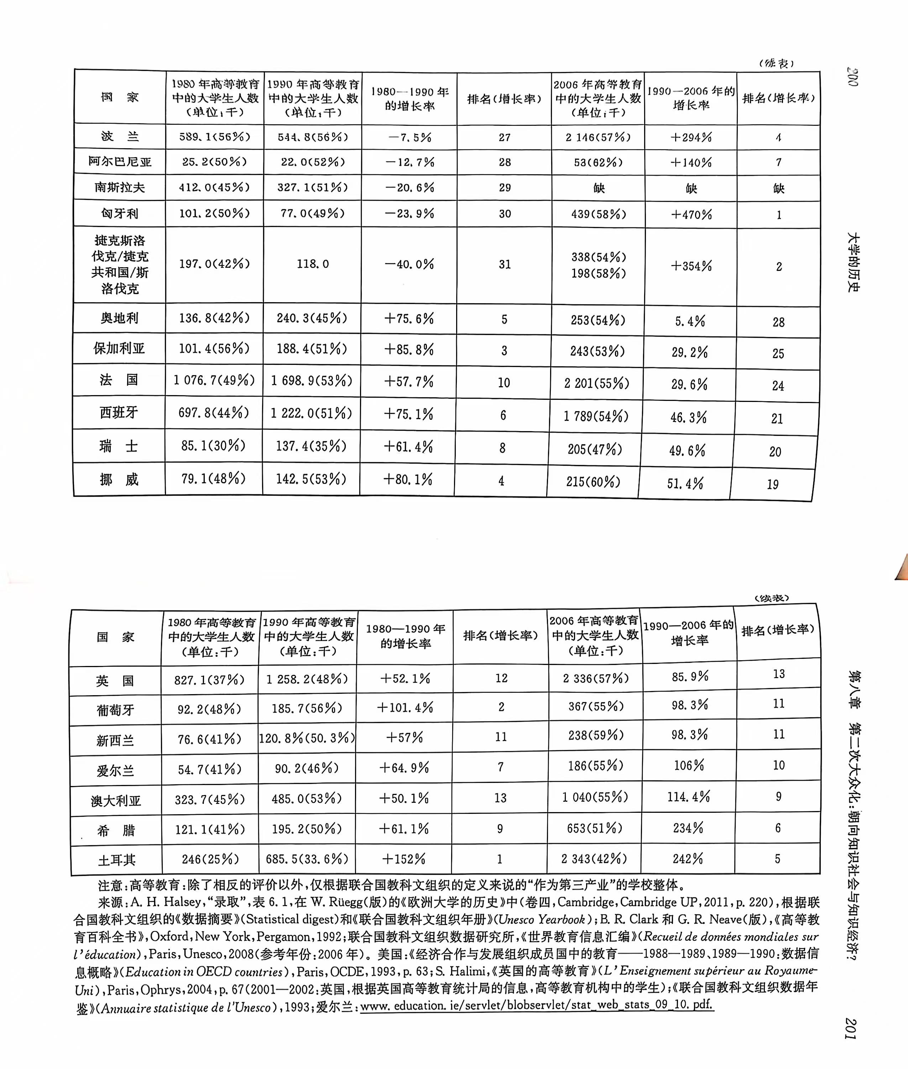

Slide 35
https://www.statista.com/topics/2245/higher-education-graduation-in-the-us/#topicOverview

Slide 36
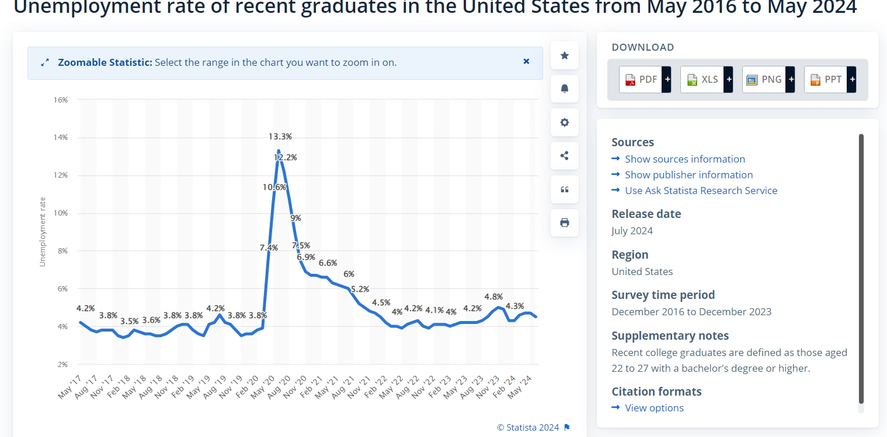
U.S. unemployment rate of recent graduates 2016-2024
Published by Statista Research Department, Aug 26, 2024
In May 2024, about 4.5 percent of recent college graduates were unemployed in the United States. This was a significant decrease from September 2020, when the unemployment rate among recent college graduates was at nine percent.

Slide 37
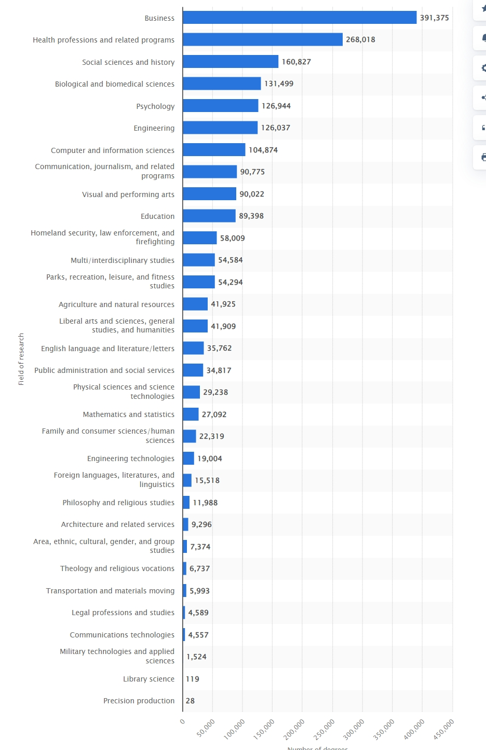
美国2020-2021年获得学士学位人数与专业

Slide 38
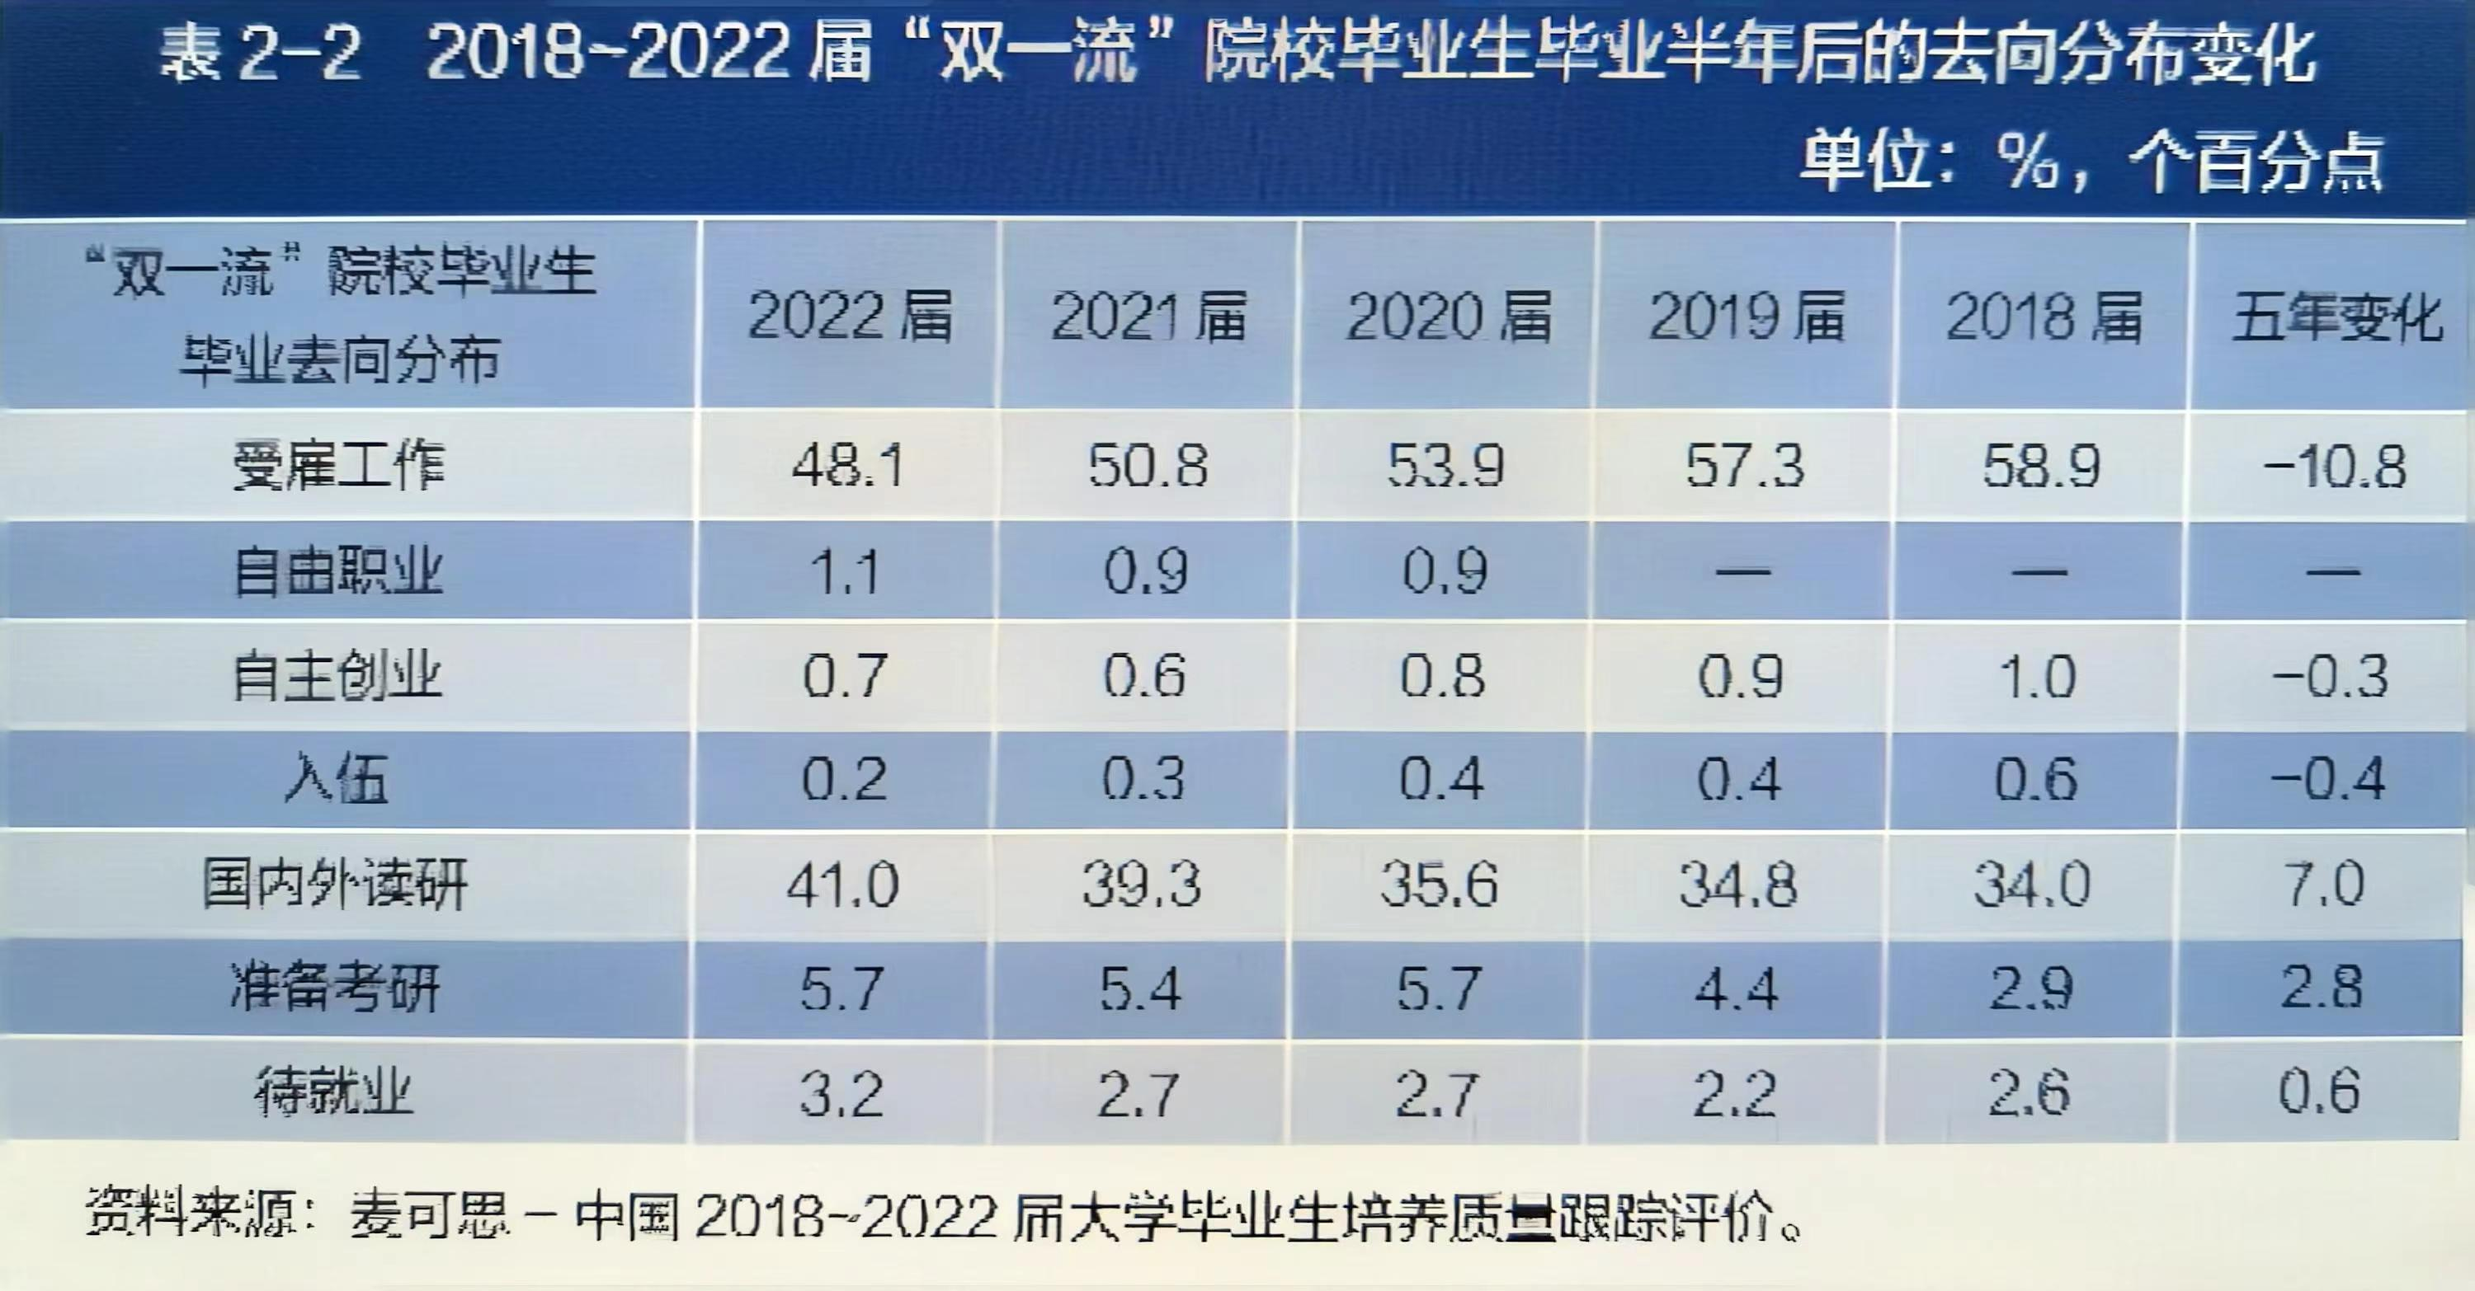

Slide 39
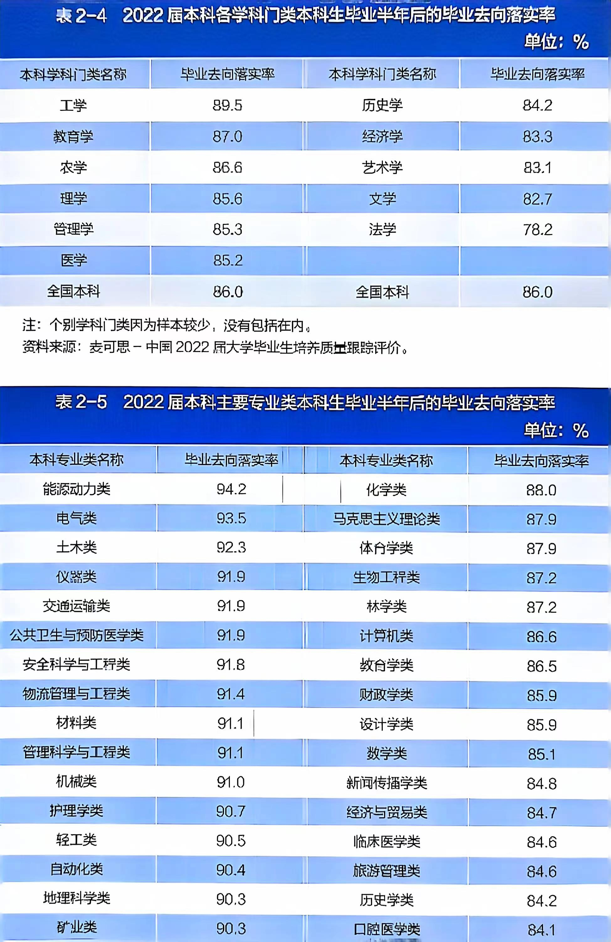

Slide 40
2022 届毕业去向落实率排前五位的专业类均
隶属于工学门类，其中能源动力类、电气类、土木类的毕业去向落实率（分
别为 94.2%、93.5%、92.3%）相对突出，上述专业类主要面向能源、装备制
造、基建等领域，这些领域的就业在多重超预期因素影响下保持相对稳定。

Slide 41
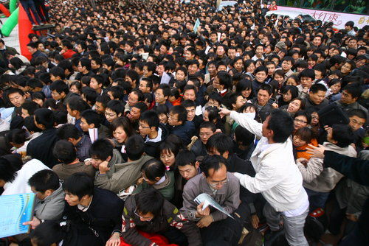
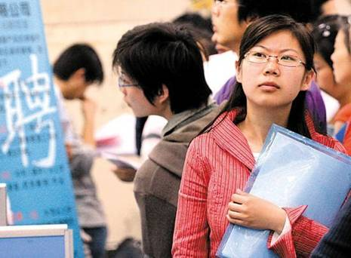
面对激烈的社会竞争和严峻的就业形势，你在大学里能收获什么？
“热闹非凡”的就业市场
路在何方？

Slide 42
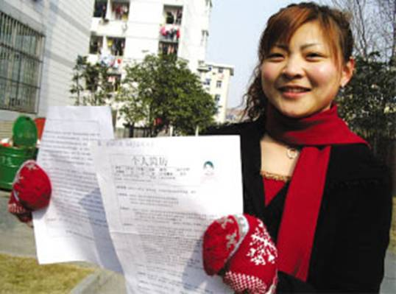
有人收获的是知识、能力、良好的素质、对未来生活的勇气与信心。
宋海姝在展示她的求职简历
镜头一：
“另类”女生求职记

Slide 43

宋海姝是就业市场的抢手货
国家示范校
政府部门
重点中学
外企
高薪
重用

Slide 44
宋海姝获胜秘籍
•院学生会主席、党员
•学校最高奖学金
•全国大学生英语演讲大赛江苏赛区三等奖
•校主持人大赛第一名
•校多项活动的双语主持人
•校运动健将
•社会实践支教服务队队长
非凡经历
•爽朗自信的性格
•大方得体的待人接物
•活跃的思维
•流畅的英文表达
良好素质

Slide 45
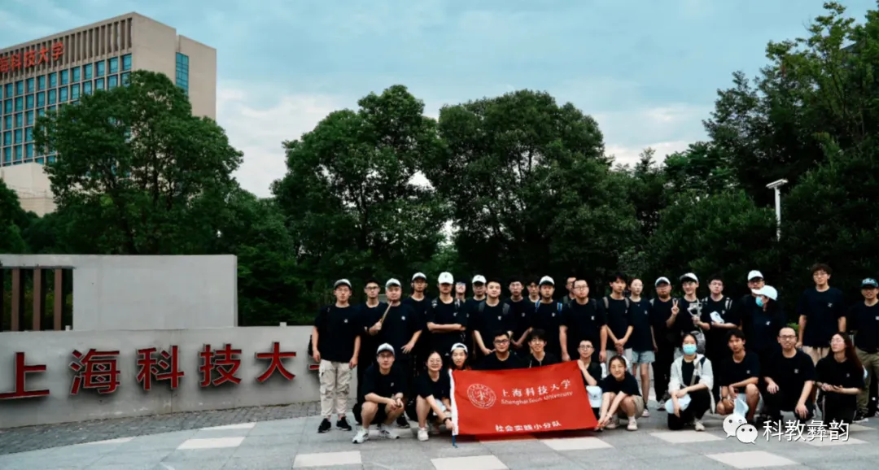
上海科技大学2023年本科生社会实践凉山团队（详情见公众号“科教彝韵”）

Slide 46
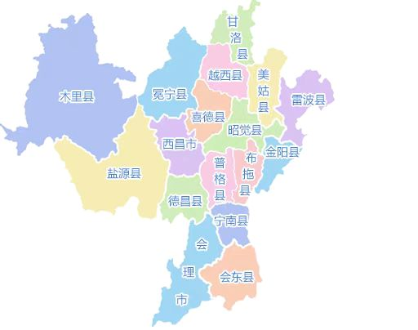
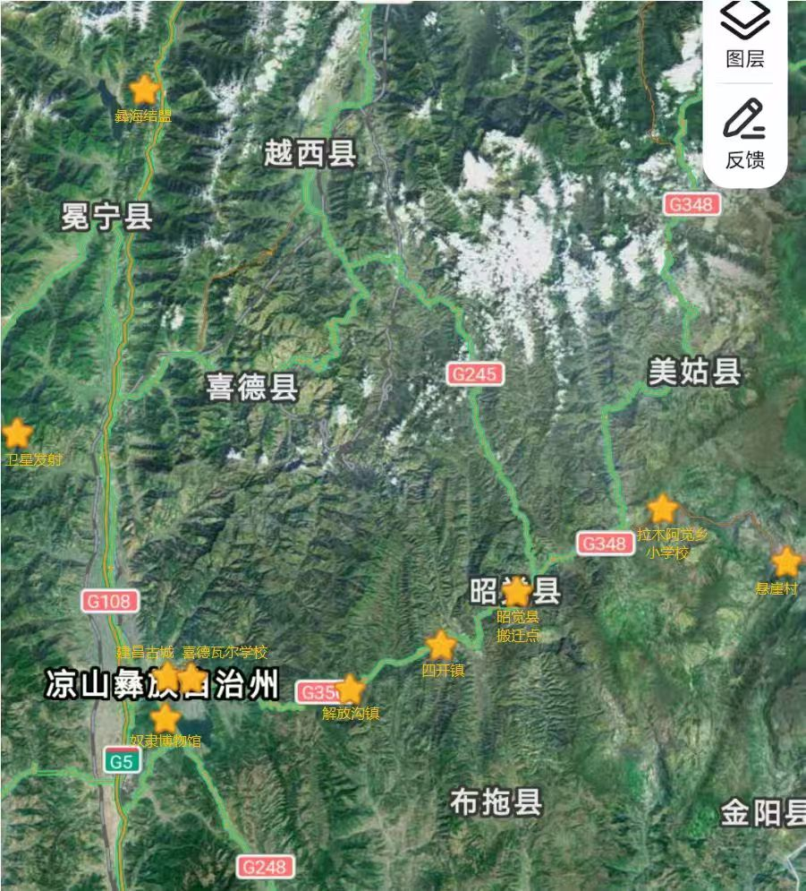

Slide 47
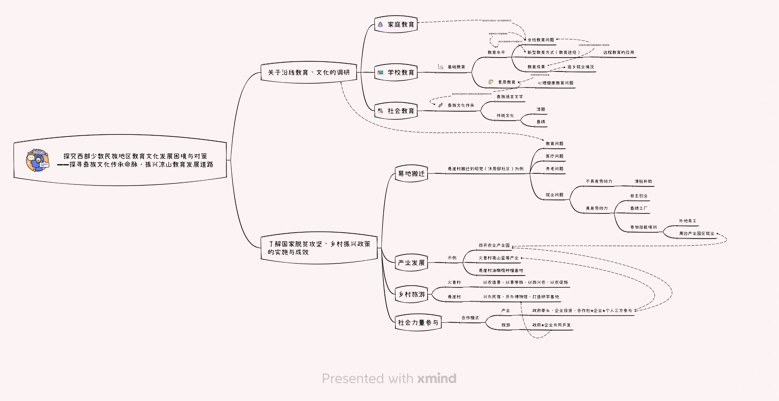

Slide 48
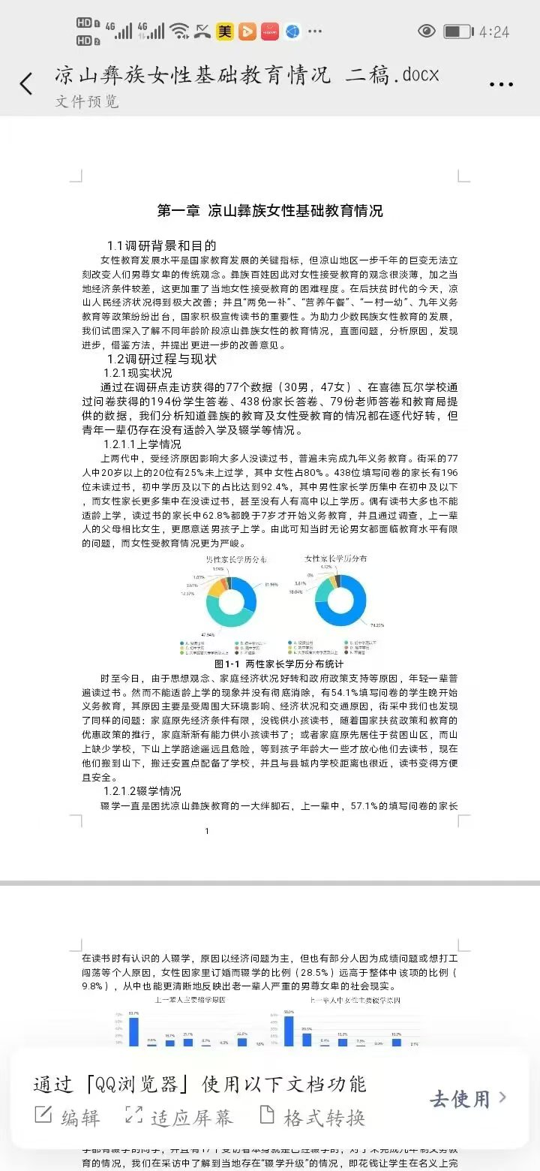
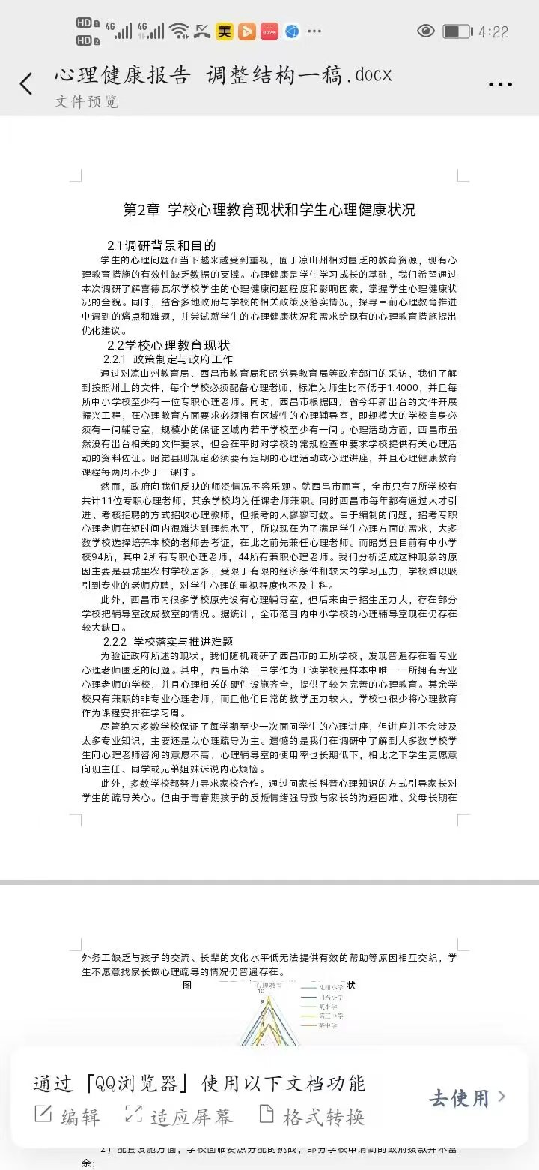
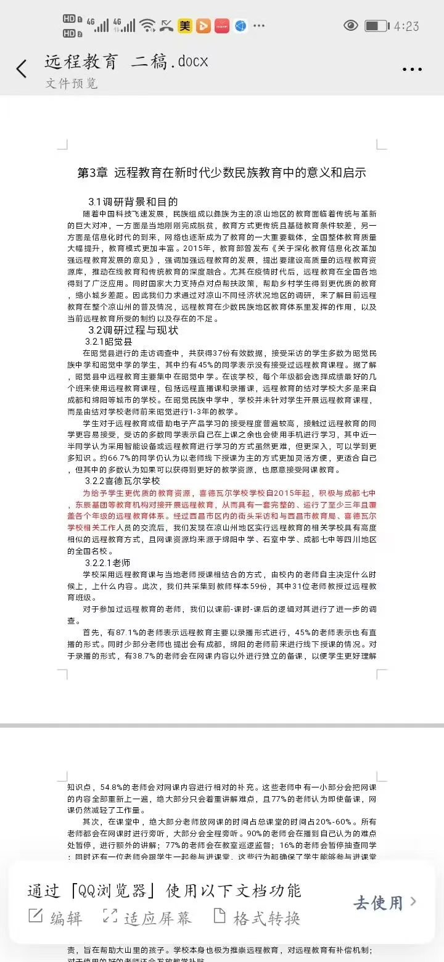

Slide 49
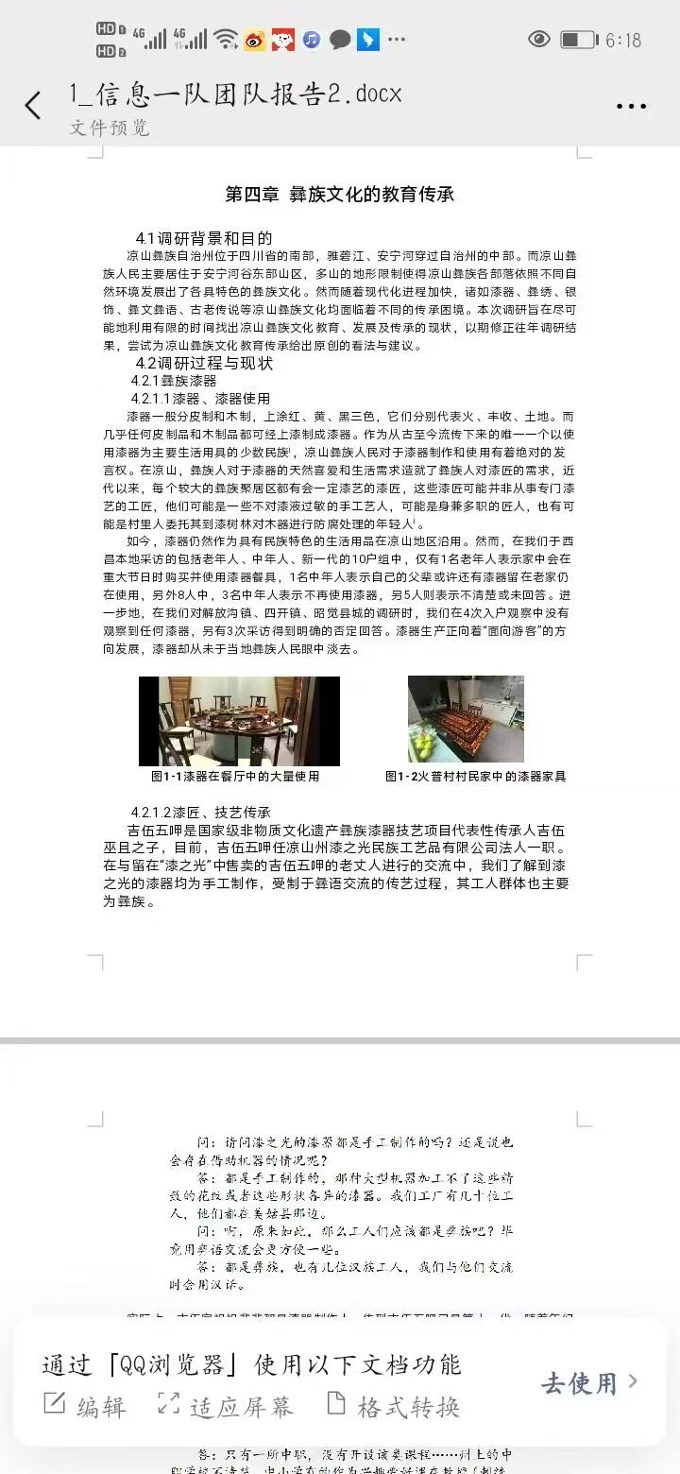
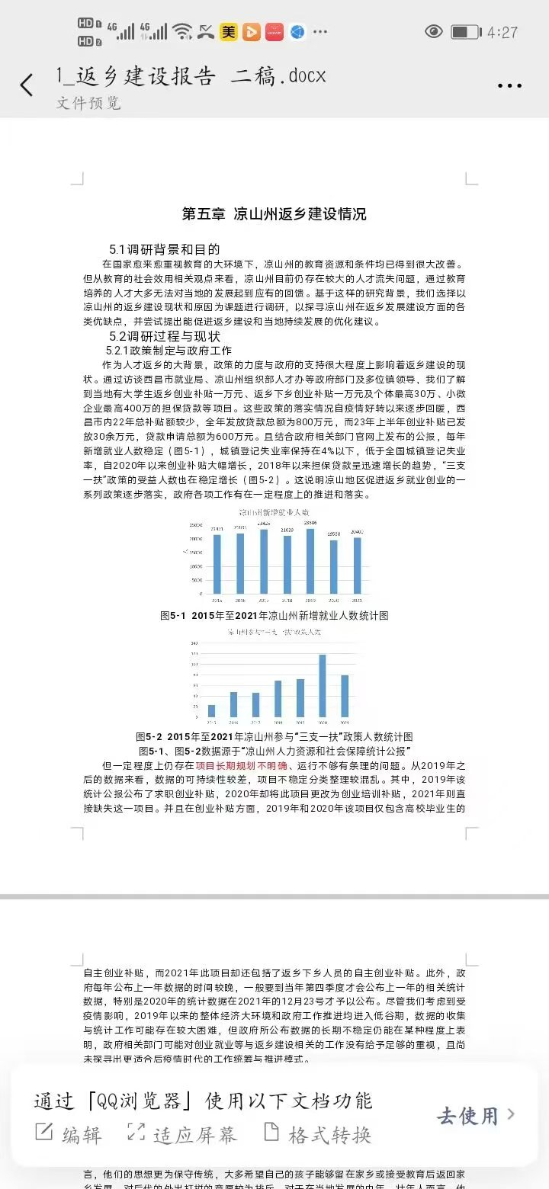

Slide 50


Slide 51
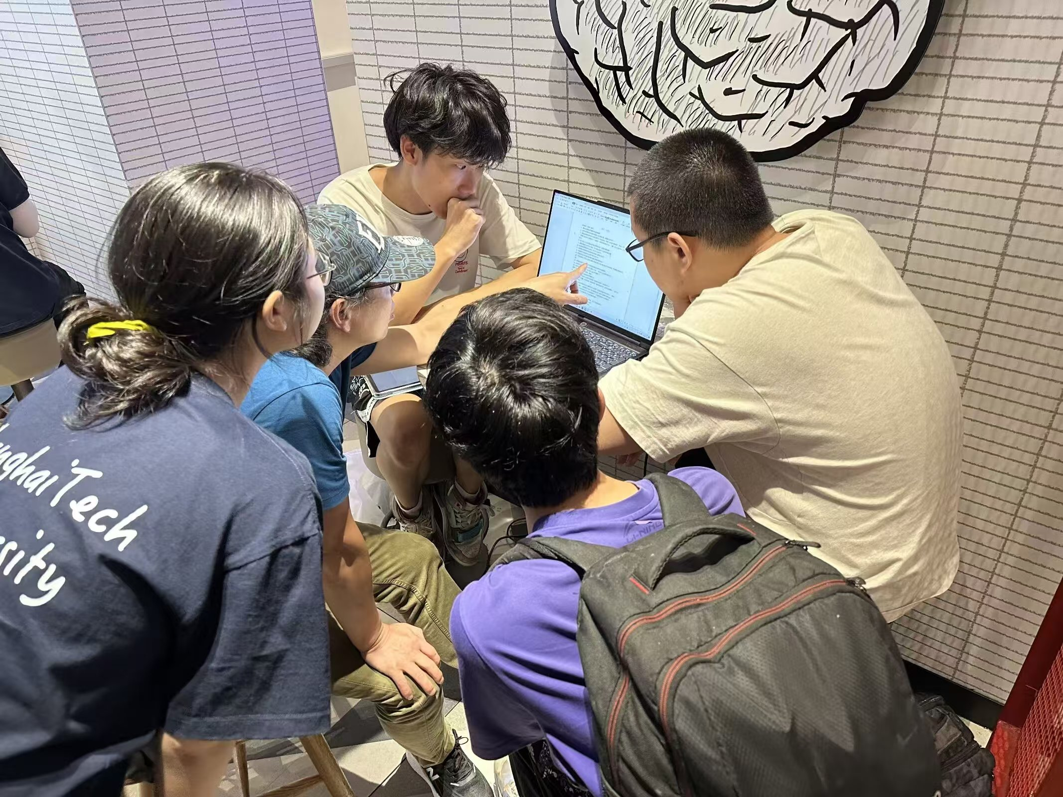

Slide 52
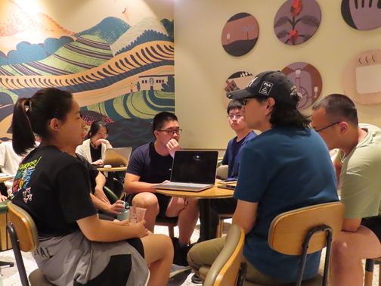

Slide 53



Slide 54
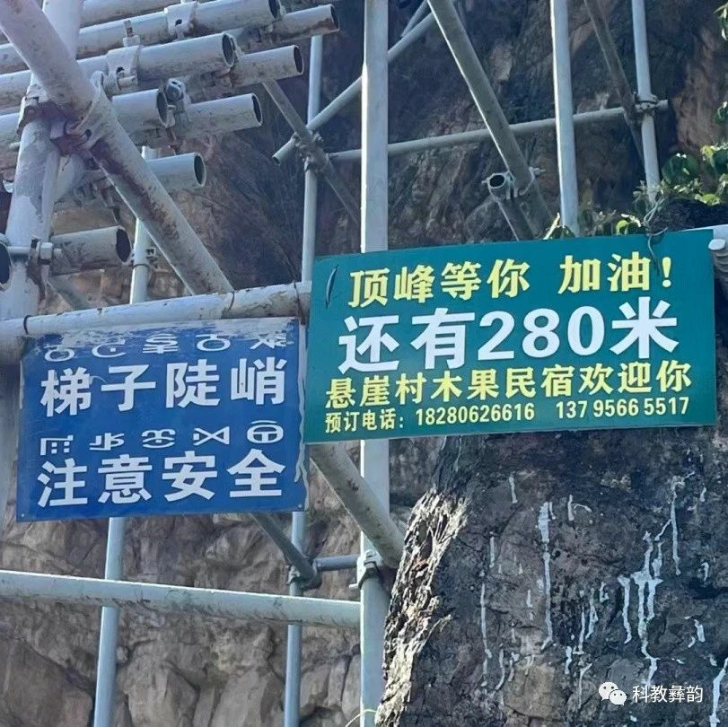
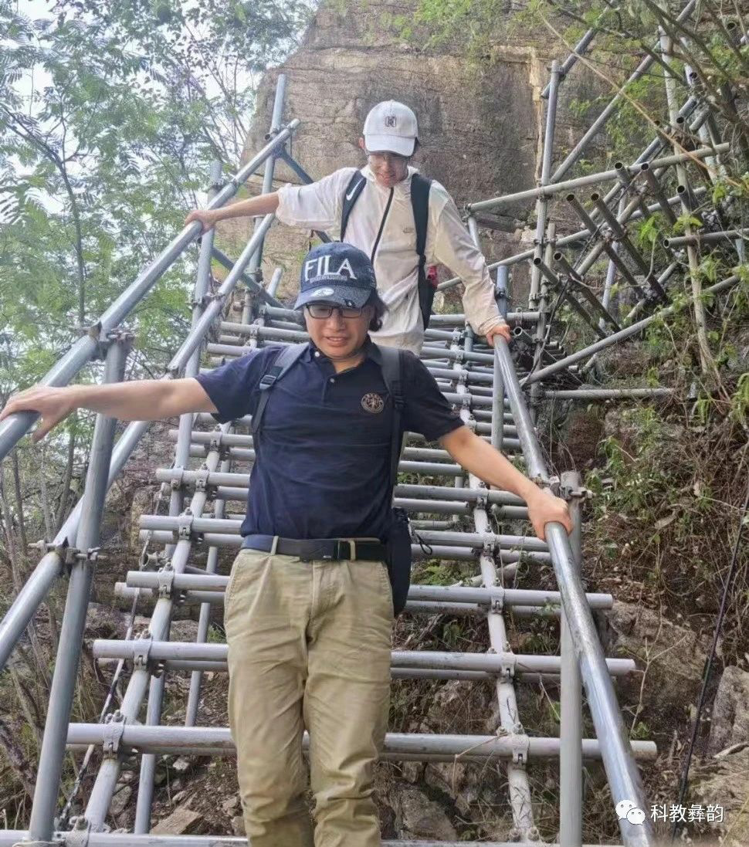

Slide 55
创新：开辟实践新路线
1.在往年南北路线的基础上，首次尝试东西向路线：
西昌市——>昭觉县悬崖村
2.新路线共覆盖凉山州不同经济发展状况的一市四县，能够更好地保证调研的全面性
3.调研范围横跨160公里，与南北路线、市中心调研一并形成实践空间上的三个维度

Slide 56

调研成果的扎实性
包含两部Vlog与一部18分钟的专题纪录片 以及若干视频与照片材料
8部
专题视频
每日及时报送实践活动，在工作条件十分有限的情况下，完成推文共计20000字+
12篇
公众号推文
对于案头调研及座谈中难以直接获取的数据，我们通过大量的走访和问卷获得了1900余份 数据
1900份+
数据样本
调研报告内容详实、全面，多项成果已发表在中国青年网
28000字+
调研报告
2023/11/25
Notes:
+思维导图

Slide 57
历史性突破：
成功入选上海市“三下乡全国重点团队”
全校唯一上海市“知行杯”获奖团队

Slide 58
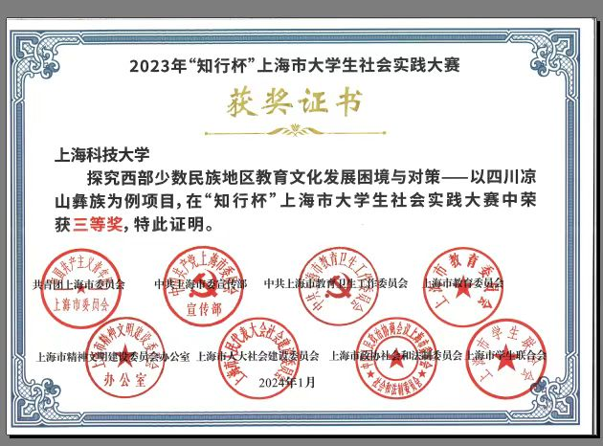
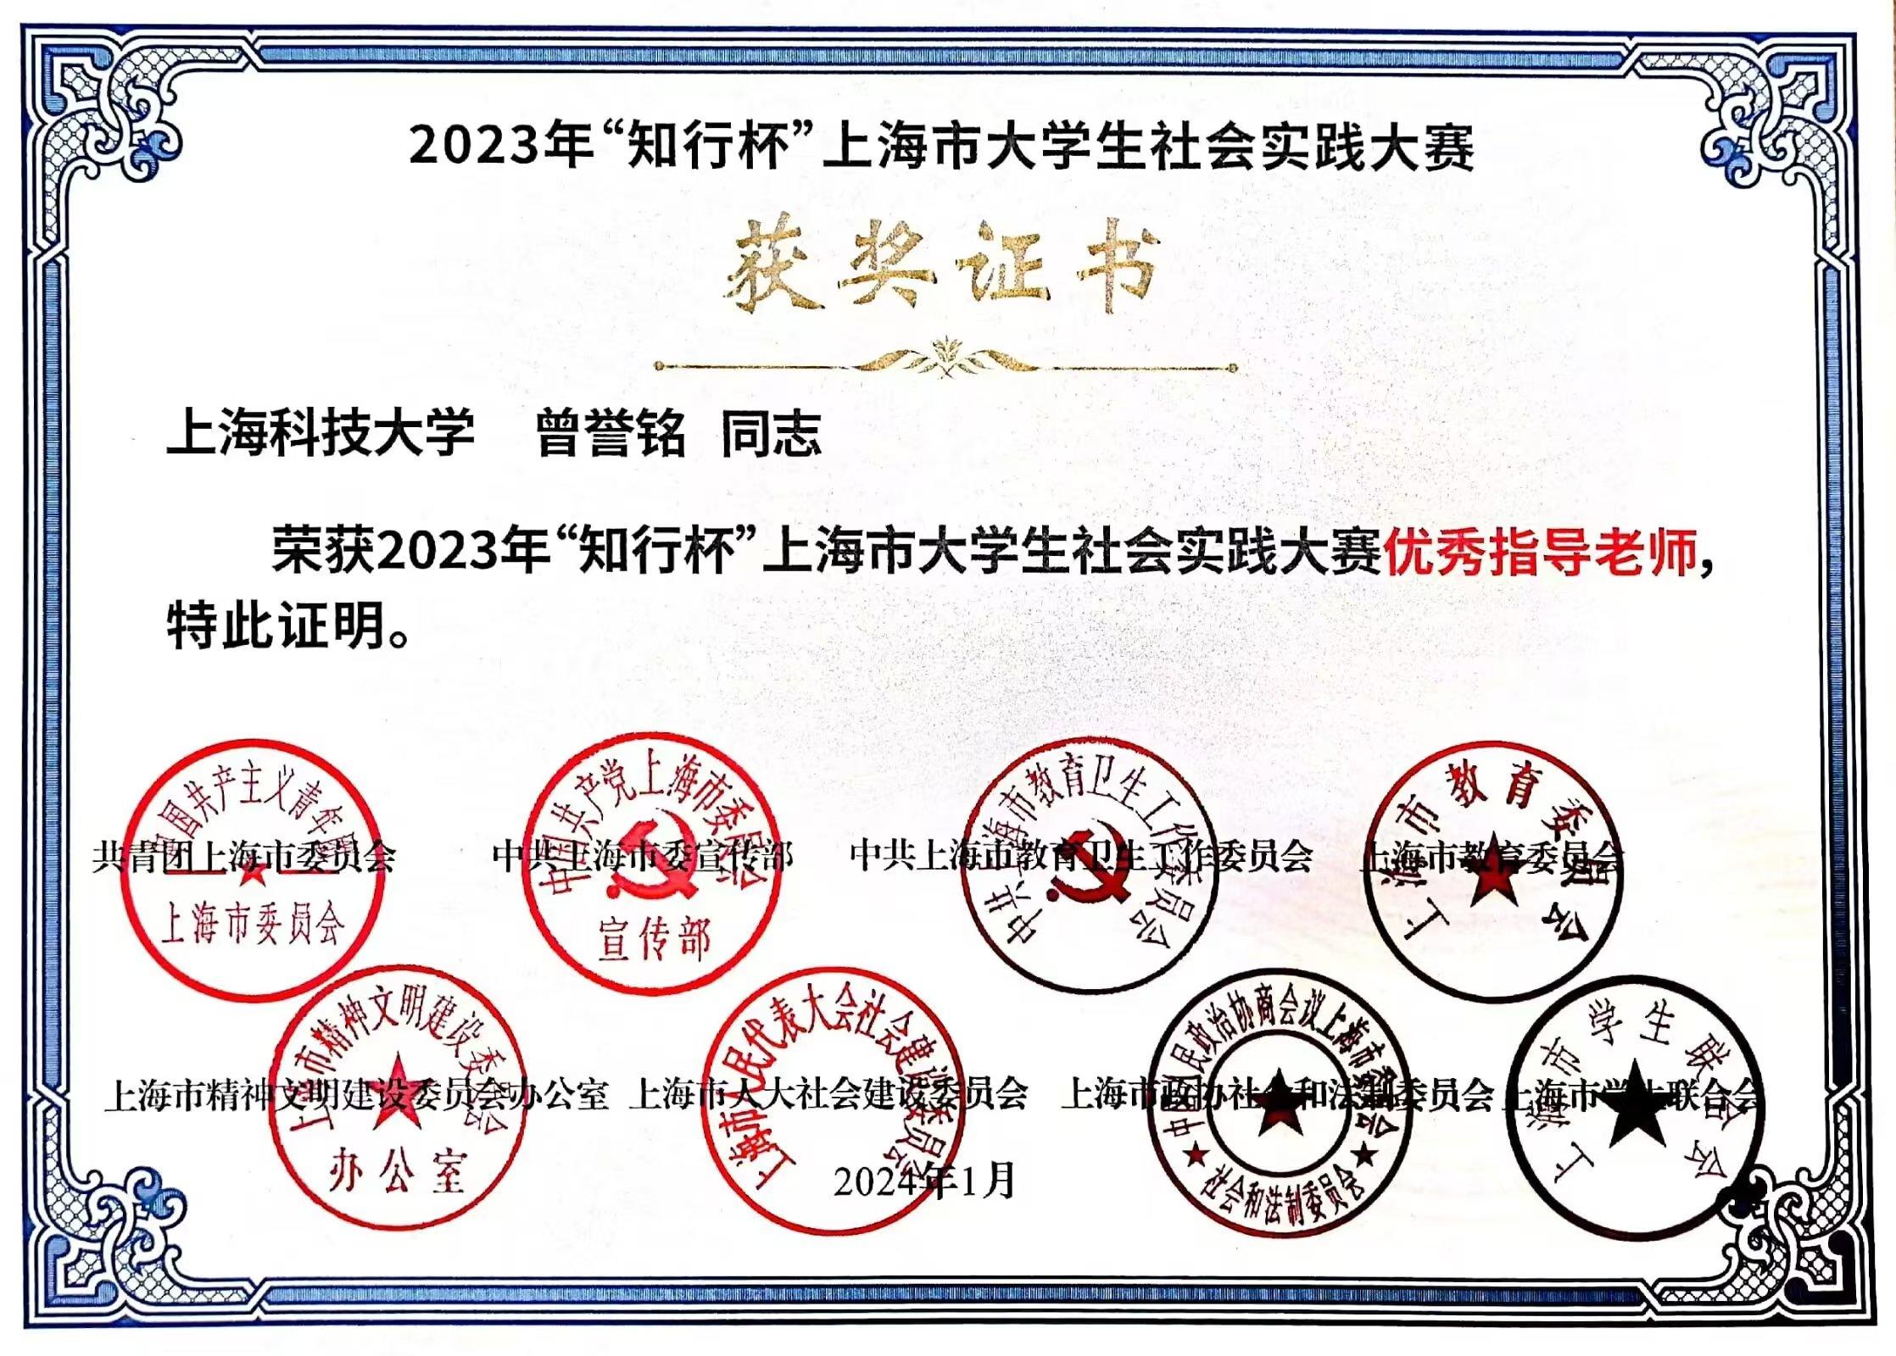

Slide 59
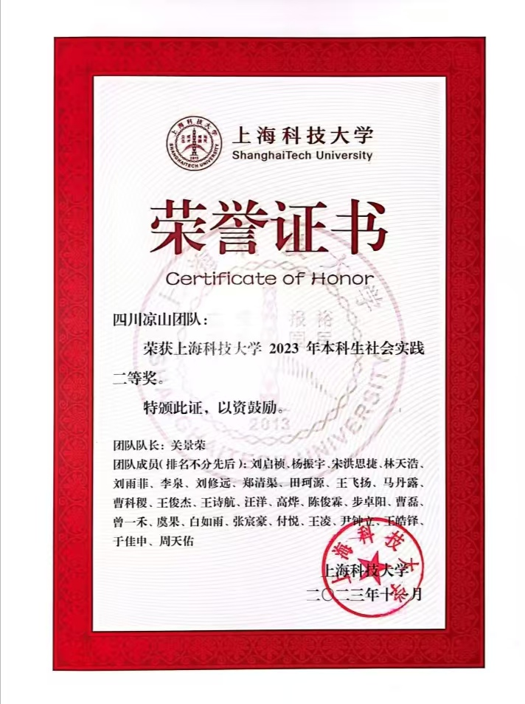
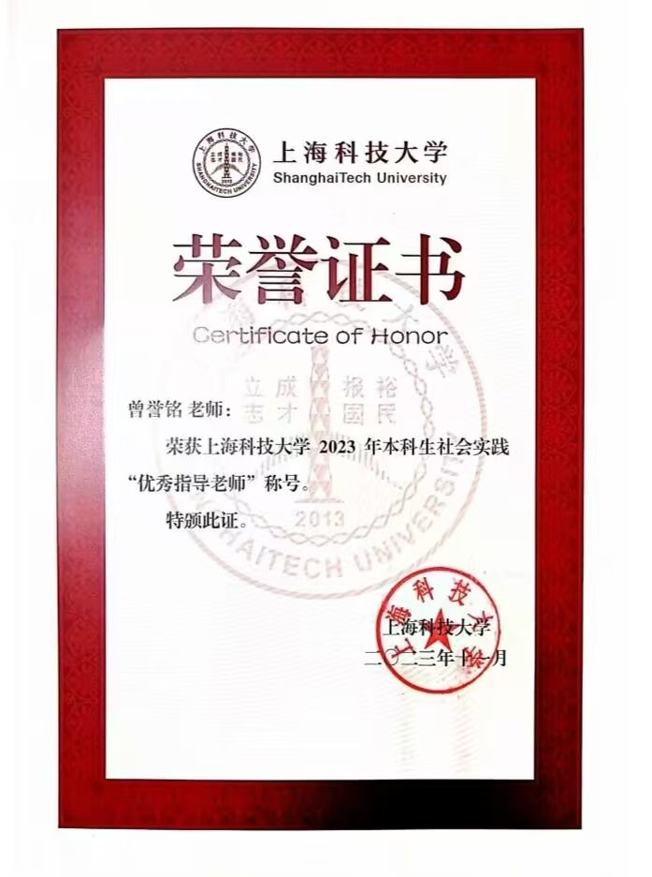

Slide 60
西过九省，途顾北影中庭西梁南晴山。
东望一念，路载风吟雨潇日红白桦林。
南北别景微异，古今多少事，远眺尽是無。
旦之斯所，水电几无，长宇挥泪，主情依旧，心释泉涌。
登临彝馆，文武一道，短尺度史，等级分明，化断神语。下降邛海，北望泸山，海山天一色。尝问载客人，池生盐海，山间无处觅仙。
备牍深掘，街访多得，憾去前见。实践自求，方晓立克形式途。日散云雾，止深支教，科韵留渔。交通只往，才知难得学政助。诸生自勉，无求自足，精微成己。历尽淘漉，他时终響大音。

Slide 61
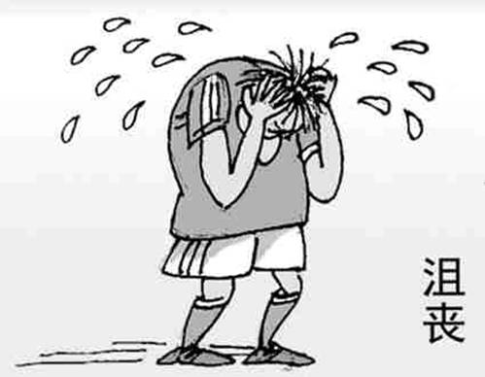
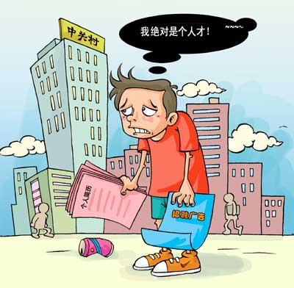
有人则两手空空，拥有的只是懊悔、沮丧，和对未来生活的迷茫、恐惧。

Slide 62
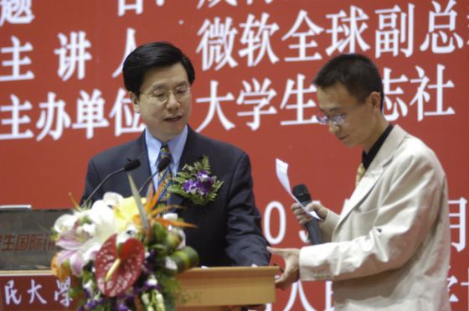
镜头二：李开复收到的一封信
李开复给中国大学生的信：
第一封信：从诚信谈起
第二封信：从优秀到卓越
第三封信：成功、自信、快乐
第四封信：大学四年应是这样度过
第五封信：你有选择的权利
第六封信：选择的智慧
……
开复老师：
就要毕业了。
回头看自己所谓的大学生活，我想哭，不是因为离别，
而是因为什么都没学到。
我不知，简历该怎么写，若是以往我会让它空白。
最大的收获也许是……对什么都没有的忍耐和适应……。

Slide 63

有人无法适应大学生活，逃课、挂科、留级甚至被学校劝退。
镜头三： 儿子的大学

Slide 64
主观题
为什么本案例中的三位大学生在同样的大学校园里，收获了不同的人生？对此，你有哪些启示？

Slide 65

启 示
高中成功不等于大学成功，更不等于未来人生的成功。

Slide 66

大学生活的要点
自我规划
自我管理
大学的宽松自由意味着大学生拥有更多自主的选择。合理的自我规划和严格的自我管理，才是大学成功的秘诀。

Slide 67
二、认识大学新特点

Slide 68
与高中相比，大学与大学生活有哪些新特点、新要求？
你理想中的大学生的形象是怎样的？

Slide 69
1.学习生活中直观的变化
生活：独立自理
学习：自主探究
交往：社会意识

Slide 70
2.评价标准的变化
中学以成绩论英雄➔大学综合素质的较量
学识与能力：专业知识，综合知识
学习、交往、社会工作、实践动手，创新、表达等各种能力
形象、修养与品行：容貌装扮、气质风度、性格、心理状态、思想道德修养、品格等
思维方式：人们观察、分析、解决问题的模式化、程式化的“心理结构”。辩证思维、批判思维、系统思维、创新思维、全局思维等

Slide 71
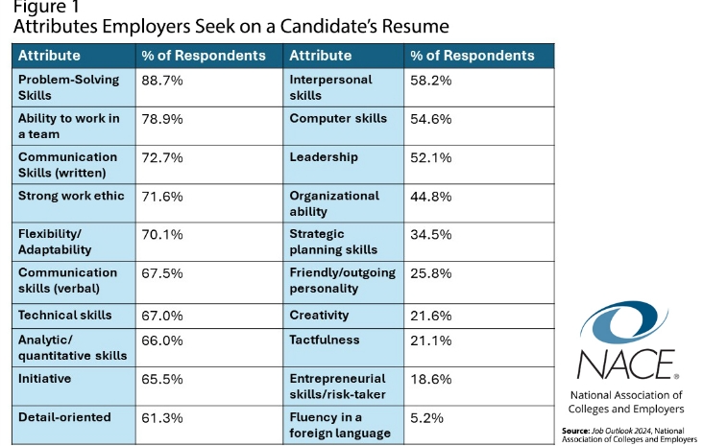
2024 年就业展望调查的数据收集时间为 2023 年 8 月 2 日至 2023 年 9 月 18 日。在总共 255 名受访者中，有 180 名是 NACE 雇主 会员，占符合条件的会员受访者的 20.3%。2024 年就业展望调查也分发给非会员公司，从这些公司中又收到了 75 份回复。

Slide 72
至少三分之二的雇主表示希望：
1.强烈的职业道德;
2.书面和口头沟通技巧;
3.分析/定量技能;
4.灵活性/适应性;
5.技术技能。
除了这些属性之外，学生强调他们在大学生涯中获得的实习经验也很重要——无论是在雇主组织还是在其行业内。雇主引用实习经验 当他们在两个同等资格的职位空缺候选人之间做出决定时，这是首要的决定因素。
正如我们近年来所看到的，雇主使用 GPA 作为筛选工具的情况正在直线下降，比五年前下降了 35%。在今年的调查中，只有 38.3% 的受访者计划将 GPA 作为大学招聘过程中的标准。（见下图 )

Slide 73
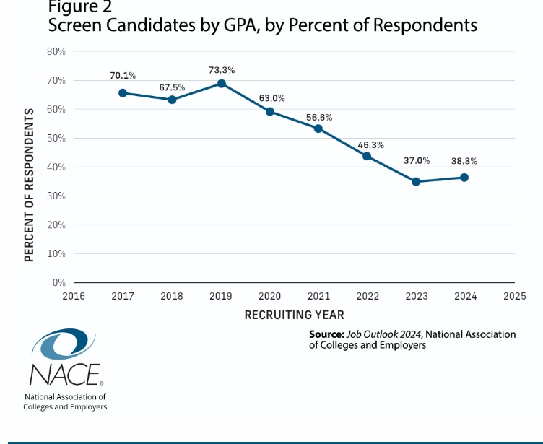

Slide 74
3.育人目标的变化
大学培养什么样的人？
梅贻琦（清华大学永远的校长）：大学教育之重，在于人格。
理查德·莱文（任耶鲁大学校长20年）：本科教育的核心是通识教育（liberal education），即自由教育，是对心灵的自由滋养，其核心是——自由的精神、公民的责任、远大的志向。
爱因斯坦：学校教育的目标是“培养有独立行动和独立思考的个人”，并且“他们要把为社会服务看做是自己人生的最高目的”。

Slide 75
上科典范
https://www.shanghaitech.edu.cn/2021/0118/c1001a59102/page.htm
第45届国际大学生程序设计竞赛（International Collegiate Programming Contest, ICPC）亚洲区域赛（南京站）获奖名单公布。由我校信息学院三位本科生同学组成的校代表队 “未来道具研究所”喜获金奖，这是我校首次在此类算法竞赛中夺得金奖。北京大学、复旦大学和清华大学代表队揽获了此次比赛的冠亚季军。（2021.01.28）

Slide 76
大学是人生发展的战略机遇期
真正地自己把握自己的人生
有很多发展的可能和无限的发展空间

Slide 77

三、我与新时代
新时代
后疫情时代
大时代

Slide 78


新时代带来的挑战
中国变强大，美国走向衰落
有可能导致中美矛盾加剧
国际格局必将发生根本改变

Slide 79

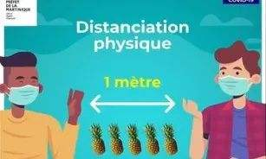
后疫情时代的挑战
疫情可能彻底改变人类
生活方式和社会结构
人类行为泛网络化
距离社交常态化
国际化趋势的曲折

Slide 80

后疫情时代的机遇
烈火现真金，疾风知劲草
经受疫情考验的
中国道路、中国制度
更加坚韧、前途光明
时代大转折时期
充满机遇与激情的大时代

Slide 81

1.Social Deprivation
2.Sleep Deprivation
3.Attention Deprivation
4.Addiction
Jonathan Haidt.The Anxious Generation:How the Great Rewiring of Childhood Is Causing an Epidemic of Mental Illness[M]，Penguin Press,NewYork, 2024,pp113-141

Slide 82
高考结束后，你自主阅读了哪些书？

Slide 83
美国高校综合排名前10种阅读书目
（普林斯顿大学、哈佛大学、耶鲁大学、哥伦比亚大学、斯坦福大学、芝加哥大学、麻省理工学院、杜克大学、宾夕法尼亚大学、布朗大学）
1《理想国》 柏拉图
2《利维坦》霍布斯
3《君主论》尼可罗·马基亚维利
4《文明的冲突》塞缪尔·亨廷顿
5《风格的要素》威廉·斯特伦克
6《伦理学》亚里士多德
7《科学革命的结构》托马斯·库恩
8《论美国的民主》亚历克西斯·托克维尔
9《共产党宣言》马克思
10《政治学》亚里士多德

Slide 84
中国高校综合排名前5种书目
（北京大学、清华大学、复旦大学、浙江大学、武汉大学、山东大学、华南理工大学）
1.《平凡的世界》
2.《三体》
3.《盗墓笔记》
4.《天龙八部》
5.《明朝那些事儿》
萧跃华：中美大学生阅读书目调查，两国之间的“书龄”竟相差800岁？
北京晚报，2019.04.22

Slide 85
三、适应大学新生活
更新学习理念
做好自我规划
确立成才目标
严格自我管理
重新启航

Slide 86
1.做好自我规划
哈佛1970年的实验：十年以后的计划是什么？你的长远战略是什么？
25年后3％>10%+60%+27%

Slide 87
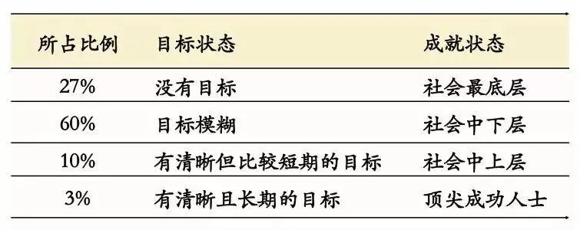

Slide 88
为什么成功者大多是做事有目标、有规划的人？
A
目标与规划让人有方向
B
目标与规划让人有动力
C
目标与规划让人快乐、有信心
D
目标有规划让人效率

Slide 89
自我规划的目的
帮助确立在大学期间的发展目标、发展前景、以及发展道路。
帮助管理时间和精力，使之用于最具回报率的事情上去，以获得更大的成功。

Slide 90
怎样进行大学生活规划
产生规划意识
进行自我评估
了解大学任务
确立目标
制定方案

Slide 91
到目前为止，Elisa出发之前规划的几件事进展顺利。
一是part time job（时薪21刀，每周10小时左右）;
二是做校志愿者（校内外一年共120小时）；
三是做Woroni TV制作人（年底会发薪水，按照制作video的数量和质量）；
四是申请并获得 the residential scholarship(全奖会cover全年住宿费，总额约1.68w刀，每周工作时间12小时，考虑到academic的因素，她选择了半额，约8.4k刀，每周工作5-6小时)。
五是她想冲一下The Terrell International Undergraduate Scholarship（成绩参考88.125），难度极大，但定会受益匪浅，能cover掉1/4或1/2学费。
做好合理的规划，细致，勤勉，灵活，坚韧，做好每一个环节，不断在做事中提升自己。

Slide 92
你是否很长时间没有完整阅读过一本读物了？是否每天都会花不少时间刷微信，浏览网页、打游戏、追剧、网络购物等？你是否经常熬夜？
A
是
B
是，并且很不安
C
不是

Slide 93
自控力是自我规划实现的保证

Slide 94
棉花糖实验
斯坦福大学Walter Mischel博士1966年到1970年代早期在幼儿园进行的有关自制力的一系列心理学经典实验。在这些实验中，小孩子可以选择立刻得到一样奖励（有时是棉花糖，也可以是曲奇饼、巧克力等等），或者选择等待一段时间，实验者返回房间（通常为15分钟），得到相同的两样奖励。
在后来的研究中，研究者发现能为偏爱的奖励坚持忍耐更长时间的小孩通常具有更好的人生表现，如更好的SAT成绩、教育成就、身体质量指数，以及其他指标。然而有疑问提出，自制力，而非战略策划能力（strategic reasoning），是否是影响行为的因素之一。

Slide 95
自控力强的人往往会取得更大的成就

Slide 96
下列哪种关于自控力的说法是不正确的？
A
自控力有先天的差异
B
自控力强的人永远强
C
自控力是可以训练的
D
自控力离不开好习惯

Slide 97
自控力是可以训练的
自控力来源于好习惯
《自控力》（凯利·麦格尼格尔）
《习惯的力量》（查尔斯·杜西格）
哈佛大学公开课：《幸福课》

Slide 98
2.严格自我管理
科学分配和管理时间、精力
（二八定律）
形成相对稳定的生活习惯

